Slide 1
라즈베리파이 응용 실습
2019년 1학기
성병문
한세대학교 IT 융합

Slide 2
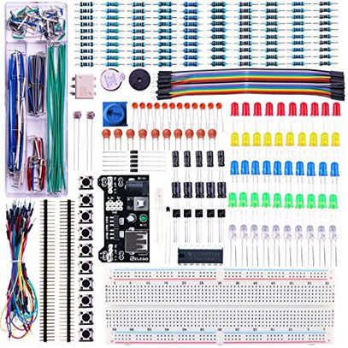
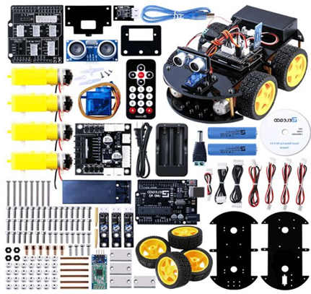
라즈베리파이 응용 실습

Slide 3
강의 개요
교과목 개요
목차
실습 환경

Slide 4

교과목 개요
과목명: 라즈베리파이 응용 실습
강의 개요
라즈베리파이 설치 및 사용법
파이썬 프로그래밍
전자회로 만들기
교재:
제목 : 모두의 라즈베리파이 with 파이쎤
저자 : 이시아 모루나 외 2명, 서수환 역
출판년도 : 2019년
http://www.kyobobook.co.kr/product/detailViewKor.laf?ejkGb=KOR&barcode=9791160507027

Slide 5
목차
라즈베리파이 개요
라즈베리파이 설치
설치 방법
장치 연결
원격 연결
환경 설정
라즈베리파이 운영체제
리눅스 개요
쉘 사용법
리눅스 명령어 사용법
파이썬 프로그래밍
라즈베리파이 프로그래밍
GUI 프로그래밍
전자 회로
LED
센서
카메라
모터

Slide 6
실습 환경
실습 환경
개인 노트북 사용 권장
라즈베리파이3-모델B 세트
실습용 모터/카메라 별도 구매 필요
과제
실습 문제
소스 코드 및 자료
https://github.com/sunabove/lec_1911_rasp

Slide 7
실습 장비
라즈베리파이 3-모델B 세트
대여 방법
장소 : 이공관 401호
담당자 : 도정찬
연락처 : 010 4223 5706
구매 방법
https://www.eleparts.co.kr/goods/view?no=7467617

Slide 8
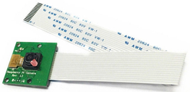
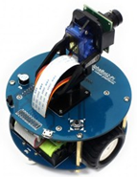
실습 준비물
카메라
중간고사후 8주차 수업부터 사용합니다.
1 안 / 국내 쇼핑몰
제품명: 라즈베리파이 카메라 모듈 5MP
가격 : 10,410 원
https://eleparts.co.kr/goods/view?no=3824792
2안 / 해외 쇼핑몰
제품명: High Definition 5MP Camera Module for Raspberry Pi – Green
가격 : 5.79 $ = 6,600 원
https://www.gearbest.com/raspberry-pi/pp_692849.html?wid=1433363
구매대행을 할 경우 과대표를 통해 4월8일 월요일까지 신청.
로봇 프레임
중간고사후 10주차 수업부터 사용합니다.
제품명: AlphaBot2 + 14500배터리 2개 + 충전기
가격 : 96,7000 원
https://www.eleparts.co.kr/goods/view?no=4238881

Slide 9
라즈베리파이 개요
라즈베리파이 모델
라즈베리파이 주요 부품
라즈베리파이 외부 장치

Slide 10
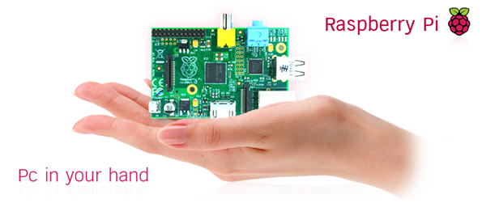
라즈베리파이
라즈베리파이 (Raspberry Pi) 는 영국 잉글랜드의 라즈베리파이 재단이 개발도상국 학생들의 컴퓨터 교육을 위해 개발한 초소형 컴퓨터 기판이다.
라즈베리파이는 그래픽 성능이 뛰어나면서도 가격이 3 ~ 5만원 정도로 저렴한 것이 특징이다.

Slide 11
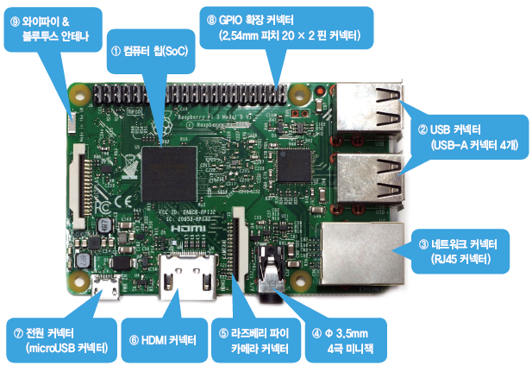
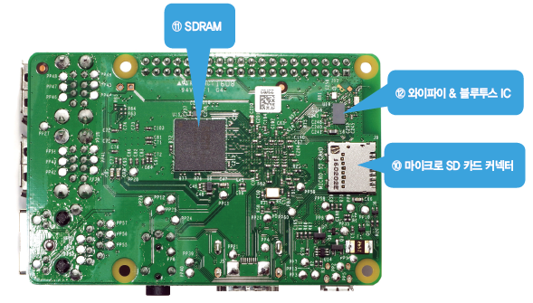
라즈베리파이 모델 B 주요 부품

Slide 12
과제 : 라즈베리파이 사양 비교
과제 내용:
아두이노 최신 버전과 라즈베리 파이 최선 버전의 하드웨어 사양 비교표를 작성하세요.
제출 방법:
형태 : 학교 리포트 양식 또는 A4
작성 방법 : 자필로 작성
제출 일시 : 3주차 수업일

Slide 13
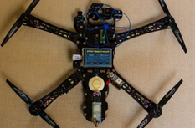
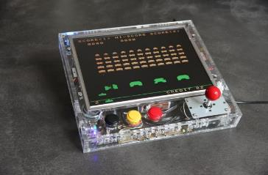
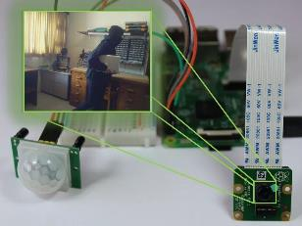
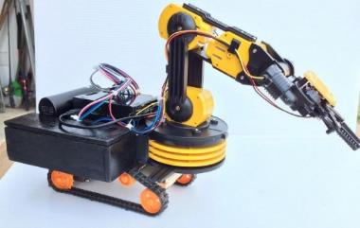
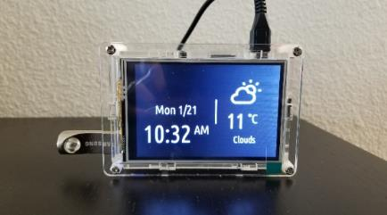
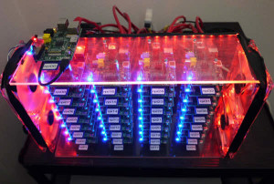
라즈베리파이 적용 사례
드론
게임기
CCTV
로봇
날씨정보
클러스터

Slide 14
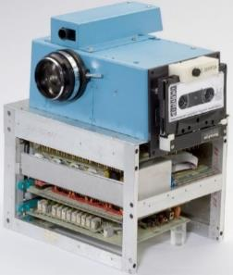
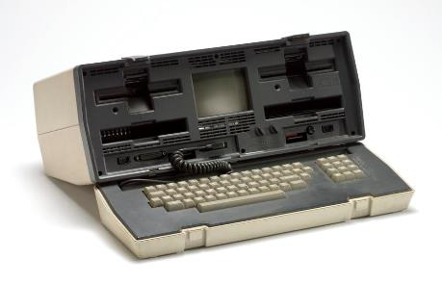
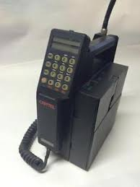
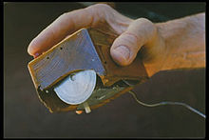
임베디드 시스템 초기 모델
디지털 카메라
노트북
핸드폰
마우스

Slide 15
라즈베리파이 운영체제 설치
운영체제 설치
운영체제 설정

Slide 16
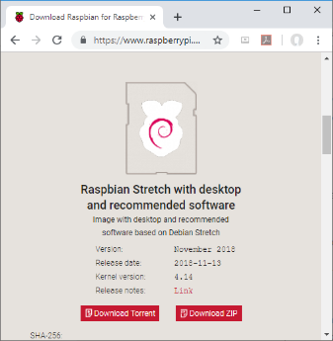
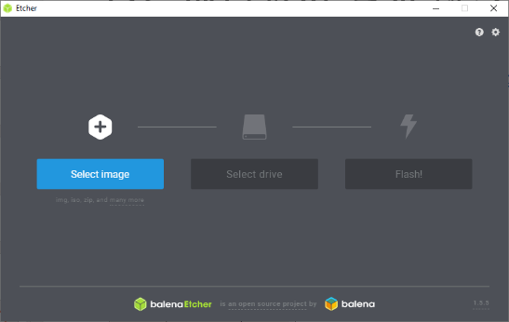
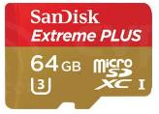
라즈베리파이 설치
라즈비안 이미지 다운로드
https://www.raspberrypi.org/downloads/raspbian
“Raspbian Stretch with desktop and recommended software” 클릭
이미지 복사 프로그램 다운로드 및 설치
https://www.balena.io/etcher
SD 카드에 이미지 복사

Slide 17
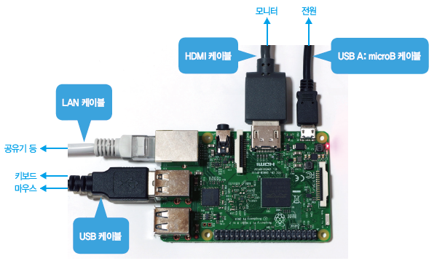
라즈베리파이 장치 연결
HDMI 지원 LCD 모니터를 연결한다.
LCD 모니터 파워 케이블을 LCD 모니터에 연결한다.
USB 키보드와 마우스를 연결한다.
마이크로 SD 카드(8GB 이상) 삽입
라즈베리 파이가 인식할 수 있는 마이크로 SD 카드의 최대 용량은 32GB임

Slide 18
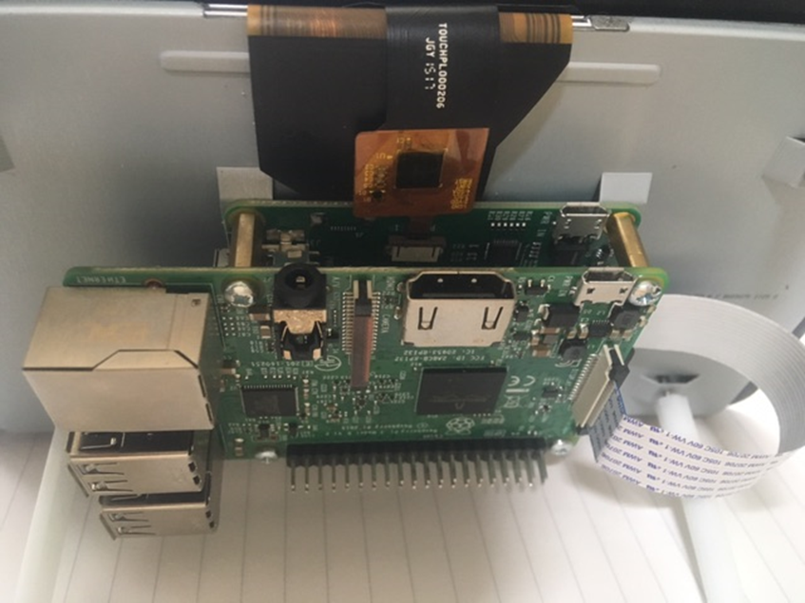
LCD 연결
라즈베리파이와 LCD 연결

Slide 19
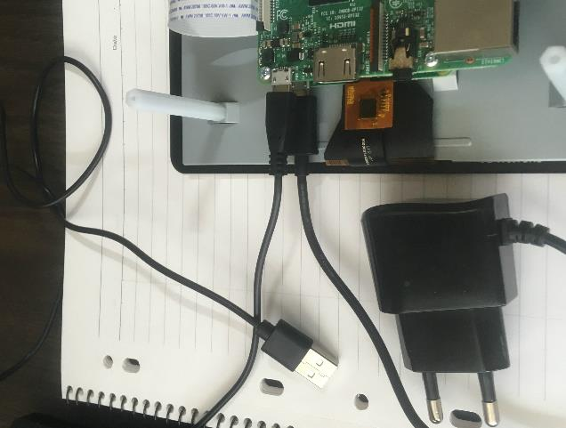
전원 연결
노트북 USB 케이블을 라즈베리파이에 연결한다.
LCD 파워 케이블을 LCD 기판에 연결한다.
반대로 연결하면 LCD에 출력되지 않는다.
LCD 파워 케이블
노트북 USB 케이블

Slide 20

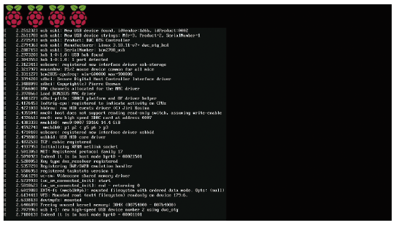
라즈베리파이 부팅
전원을 넣은 직후의 화면
부팅 화면

Slide 21
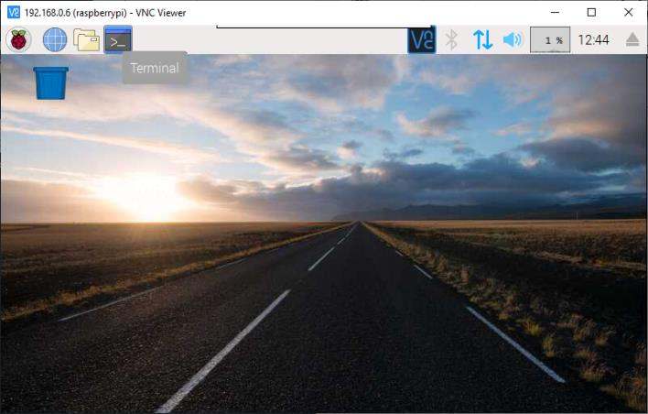

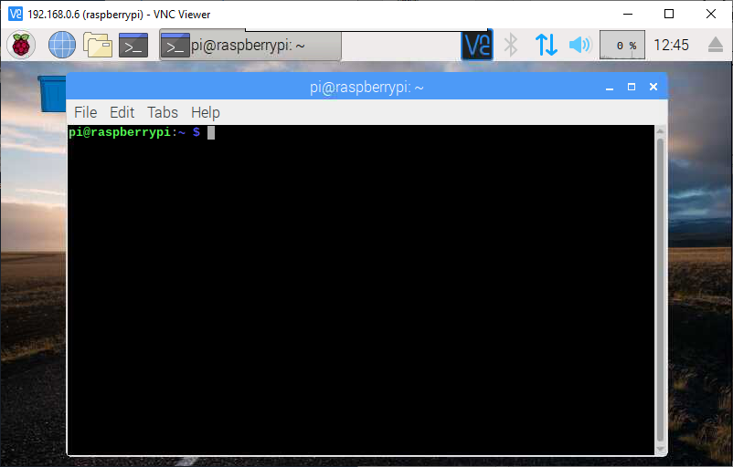
리눅스 터미널 실행 방법
리눅스 터미널
리눅스 명령어를 입력하는 프로그램

Slide 22
와이파이 연결 설정
와이파이가 자동으로 인식되지 않을 경우에 설정한다.
윈도우에서 sd card를 삽입한 후에 /boot 폴더 아래에 wpa_supplicant.conf 파일을 추가한다.
wpa_supplicant.conf 파일 내용은 아래와 같이 수정하여 입력한다.
실습용 공유기 이름 : raspberry 비밀번호 : 12345678
ctrl_interface=DIR=/var/run/wpa_supplicant GROUP=netdev
network={
ssid="raspberry＂
psk="12345678"
key_mgmt=WPA-PSK
}
공유기 이름 수정
비밀번호 수정

Slide 23
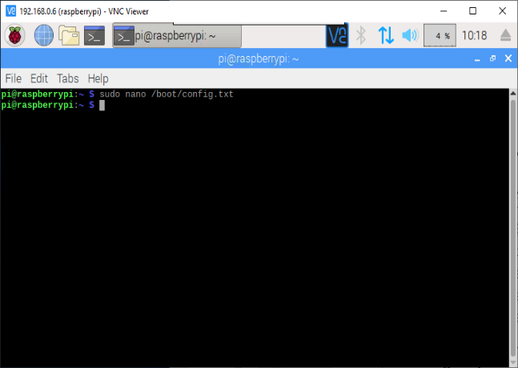
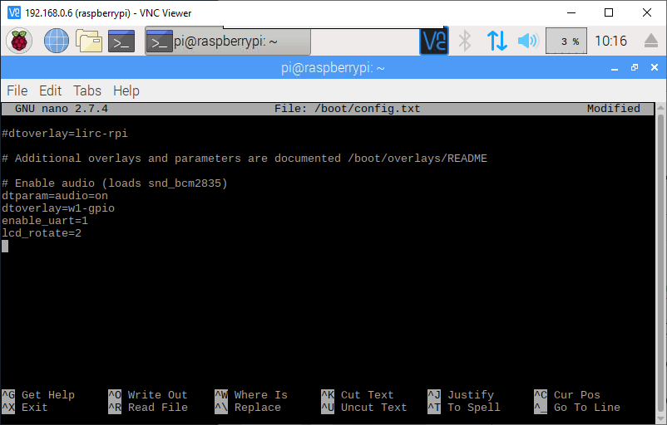
LCD 출력 방향 역으로 설정
터미널에서 아래의 명령어로 파일 편집
sudo nano /boot/config.txt
/boot/config.txt 파일에 아래 줄 추가
lcd_rotate=2
추가

Slide 24
LCD 화면 자동 꺼짐 방지
터미널에서 아래의 명령어로 파일을 편집한다.
sudo nano /etc/lightdm/lightdm.conf
lightdm.conf 파일의 xserver-command 부분을 수정한다.
# don't sleep the screen
xserver-command=X -s 0 dpms

Slide 25
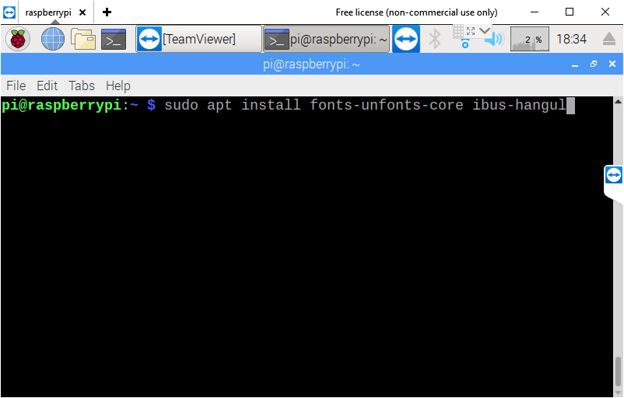
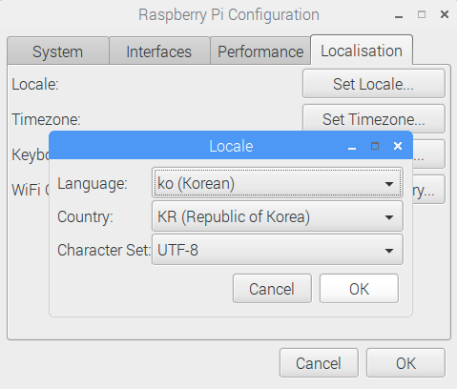
한글 깨짐 해결 방법
터미널에서 한글 폰트와 패키지를 설치한다.
sudo apt install fonts-unfonts-core ibus-hangul
라즈베리파이 설정에서 Locale을 Korean으로 설정한다.

Slide 26
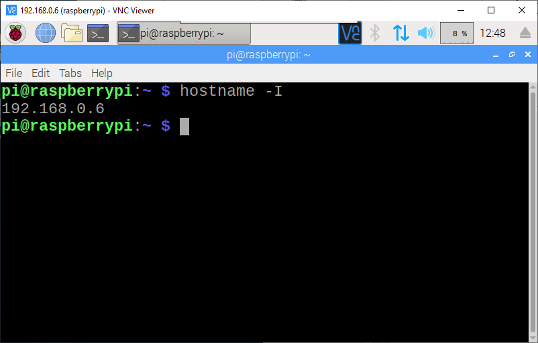
IP 주소 확인 방법
터미널에서 아래의 명령어를 입력한다.
hostname -I
IP 주소

Slide 27
라즈베리파이 원격 연결 방법
아래의 4가지 방법 중에서 개발 환경에 적절한 한 가지 방법을 사용하여 연결한다.
수업에는 SSH 연결을 통하여 실습하는 것을 권장합니다.
연결 방법 | 장단점
VNC | 라즈베리파이에서 기본적으로 제공 IP 주소가 바뀌면 재설정 필요
Remote Desktop | Windows 운영체제의 원격 연결 사용 큰 화면 사용 가능 속도가 느림
TeamViewer | IP 주소가 바뀌어도 재설정이 필요하지 않음
SSH | 가장 간편한 터미널 접속 방법 GUI 환경이 아님. IP 주소가 바뀌면 재설정 필요 putty 또는 Bitvise 프로그램 사용을 추천

Slide 28
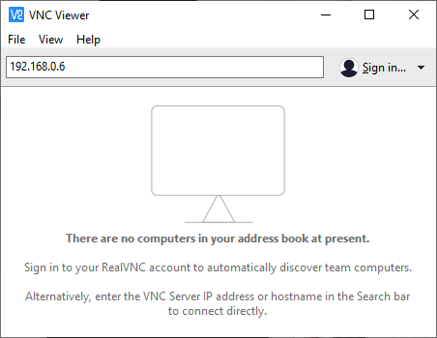
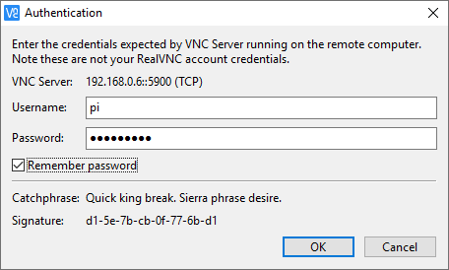
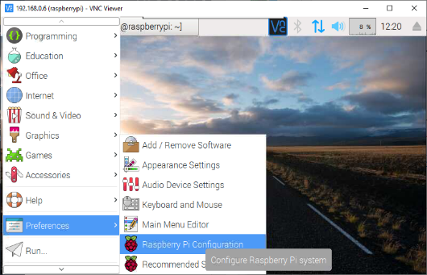
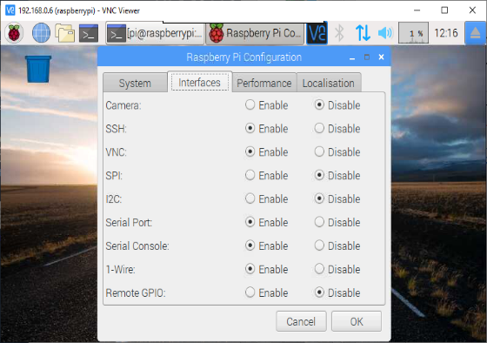
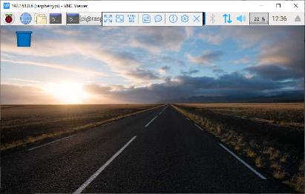

VNC 라즈베리파이 원격 연결
Raspberry Pi Configuration(설정)
VNC Enable 설정
VNCViewer 다운로드 및 설치
https://www.realvnc.com/en/connect/download/viewer
VNCViewer 연결
IP 주소 입력
Username : pi , Password : raspberry 입력
VNC Enable 클릭

Slide 29
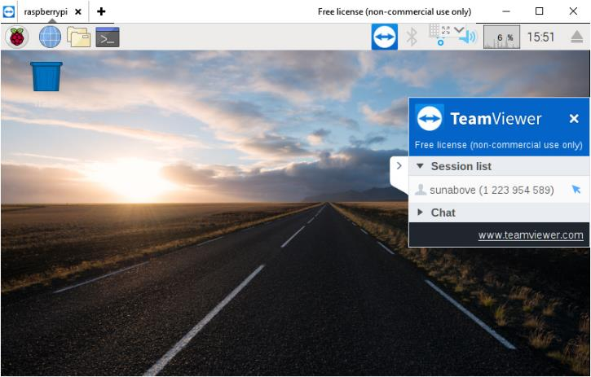
TeamViewer 라즈베리파이 원격 연결
팀뷰어는 라즈베리파이의 아이피 주소가 변경되어도 접속하기 편리하다.
윈도우 TeamViewer 설치 및 실행
https://www.teamviewer.com/en/download/windows/
팀뷰어 실행 후 계정 등록 및 로그인
라즈베리파이 TeamViewer 설치 방법
https://www.youtube.com/watch?v=vr3Gf8vnKAg
라즈베리파이 TeamViewer 실행
등록 계정으로 로그인

Slide 30
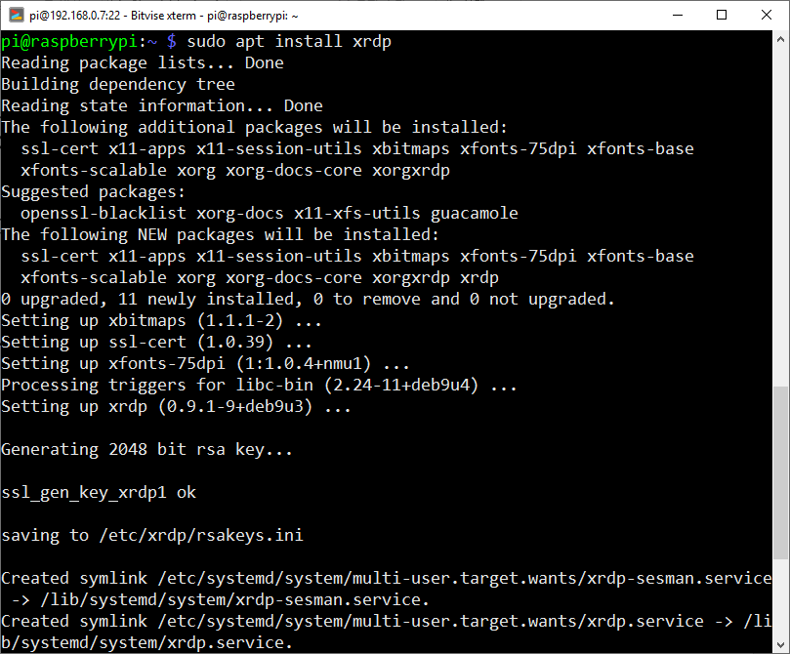
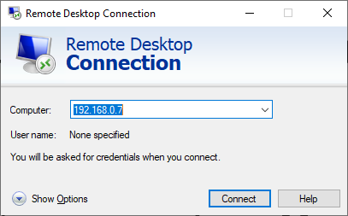
윈도우 원격 데스크탑 연결
라즈베리 리눅스 터미널에서 아래의 명령어로 프로그램 설치
sudo apt-get install xrdp

Slide 31

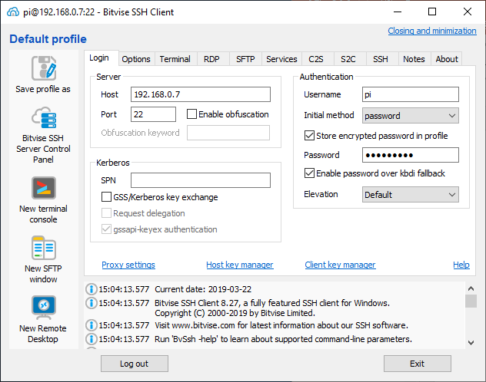
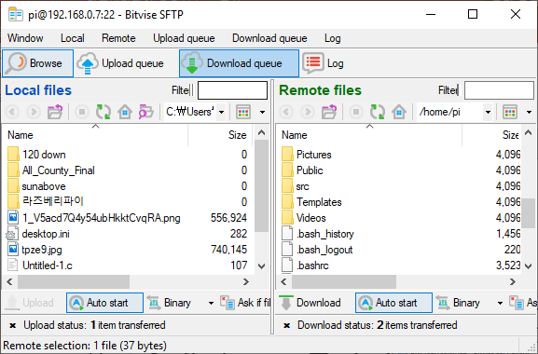
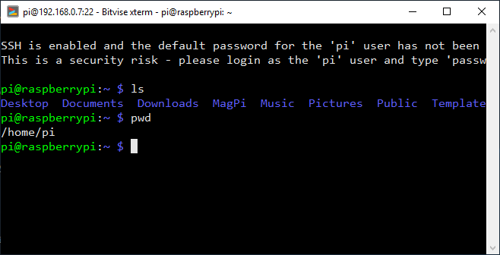
SSH 라즈베리파이 원격 연결
라즈베리파이 시스템 설정에서 SSH를 가능으로 설정한다.
윈도우에서 SSH 클라이언트 프로그램을 설치한다.
Bitvise SSH Client 프로그램을 다운로드 후 설치한다.
https://www.bitvise.com/ssh-client-download
SSH Enable 클릭
아이디
암호
SFTP 프로그램
터미널

Slide 32
라즈비안 운영체제
리눅스 개요
터미널/쉘 개요
리눅스 명령어

Slide 33
라즈비안 운영체제
라즈비안(Raspbian)은 라즈베리파이에서 실행되는 리눅스 운영체제이다.
우분투 배포판과 유사하다.

Slide 34
리눅스 개요
리누스 토발즈가 개발한 리눅스(Linux)는 커널 또는 커널, 라이브러리, 도구들이 포함된 운영체제를 의미한다.
리눅스는 다중 사용자, 다중 작업, 다중 스레드를 지원하는 운영 체제이다.
리눅스는 1991년 공개되었다. 초기에는 개인 개발자에 의해 개발되었으나, 이후 IBM, HP와 같은 대기업의 후원을 받으면서 유닉스와 윈도우 운영체제의 대안이 되었다.
리눅스는 오픈 소스의 특성에 힘입어 다양한 운영체제가 배포되었다.
리눅스는 벤더 독립성, 적은 개발비, 보안성 및 안정성으로 데스크톱 운영체제로서도 인기가 높아지고 있다.
리눅스는 인텔 CPU용으로 개발되었으나, 현재는 임베디드 시스템, PC, 슈퍼컴퓨터 까지 널리 사용되고 있다.
구글 안드로이드는 대표적인 임베디드 리눅스 운영체제이다.
출처: https://ko.wikipedia.org/wiki/Linux

Slide 35
리눅스 부팅/종료
SSH 터미널에서는 sudo 를 명령어 앞에 추가한다.
디스크 동기화
sync
중지 명령어
init 0
poweroff
halt
shutdown now
리부팅 명령어
init 6
reboot

Slide 36
전자 회로
아날로그 신호/디지털 신호
옴의 법칙

Slide 37
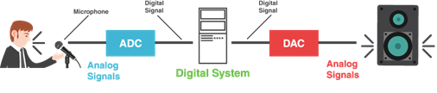
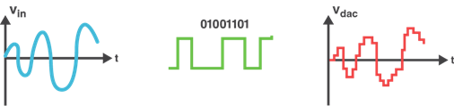
신호
신호 : 전압 변화에 따라 정보를 전달한다.
아날로그 신호
전압이 연속적으로 변한다.
전압은 0V에서 최대 전압까지 연속적인 값을 갖는다.
디지털 신호
전압이 불연속적으로 변한다.
낮은 전압은 0V이고 Low Level 이다.
높은 전압은 입력 전압이고 Hight Level 이다.

Slide 38
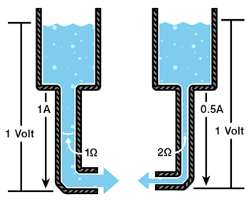
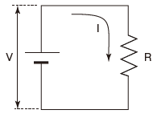

옴의 법칙
옴의 법칙
V는 전압이고 단위는 V(볼트) : 전하를 흘러가게 하는 압력
I는 전류이고 단위는 A(암페어) : 전하가 시간당 흐르는 양
R은 저항이고 단위는 Ω(옴) : 전하의 흐름을 방해하는 정도

Slide 39
전자 부품의 최대 정격
전자 부품은 절대 최대 정격이 있다.
절대 최대 정격을 넘기면 고장난다.
LED 전류의 절대 최대 정격이 30mA 라면
LED에 흐르는 전류는 30mA를 넘지 않아야 함
30mA 이상의 전류가 흐르지 않게 하려면
저항 값을 바꾸면 된다.

Slide 40
회로 부품
GPIO
빵틀
점퍼선
저항
확장 보드

Slide 41
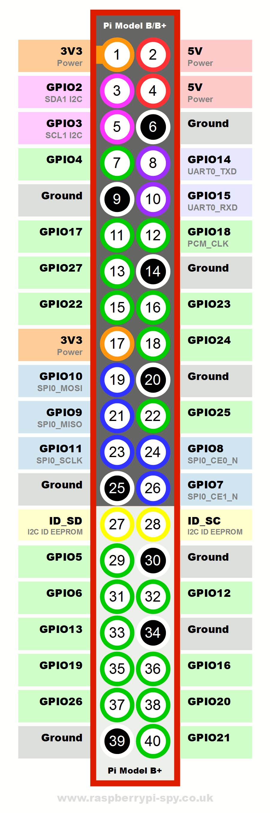
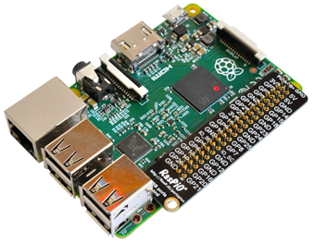
라즈베리파이 GPIO
GPIO는 General-Purpose Input/Output 이다.
GPIO 핀을 통해 외부 회로의 입력과 출력을 제어한다.
GPIO 핀은 전원 공급 또는 스위치 역할을 한다.
기호 | 전압 / 설명
3V3 | 3.3 V 전압이 연결됨
5V | 5 V 전압이 연결됨
GND | 그라운드, 접지, 0 V
GP | 스위치 핀

Slide 42
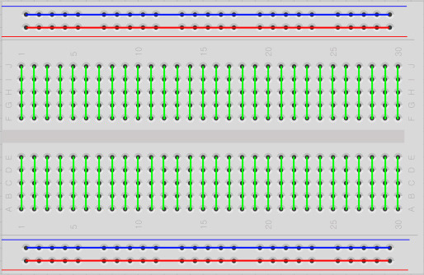
빵판
빵판(빵틀, 브레드보드, breadboard)는 납땜없이 전자회로를 만드는 장치이다.
적색/녹색/청색 선을 따라 회로가 연결되어 있다.
단자띠(terminal strip)
버스띠(bus strip)

Slide 43
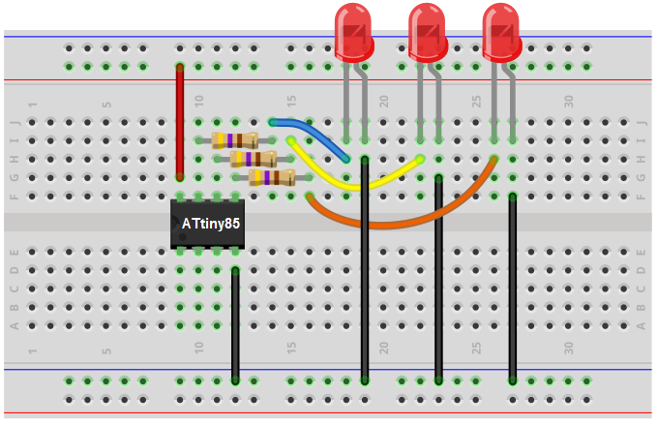

빵판 회로 연결 방법
같은 장치의 핀을 같은 띠에 연결하지 않는다.

Slide 44



점퍼선
점퍼선은 떨어져 있는 두 위치를 도선으로 연결한다.
Female 타입은 M 타입에 끼울 수 있도록 모양이 안으로 들어간 형태.
Male 타입은 F 타입에 끼울 수 있도록 핀이 나와있는 형태.
FF 타입
MM 타입
MF 타입

Slide 45


LED
LED(Light Emitting Diode)는「발광 다이오드」로 일컬어지는 반도체이다.
1993년에 고휘도 청색 LED가 실용화 됨에 따라, 백색 LED가 실현되어, 제4의 조명용 광원으로서 주목받고 있다.
회로 연결 방법
긴 부분을 + 전원으로 연결한다.
짧은 부분을 - 전원으로 연결한다.
+쪽이든 - 쪽이든 상관없이 저항 1개 이상을 연결한다.
+
-

Slide 46


저항
저항(Resistance)은 회로에 흐르는 전류의 양을 결정한다.
단위는 옴이고 Ω로 나타낸다.

Slide 47



ARPI600 확장 보드
Arduino, Xbee, 모터 등을 제어한다.

Slide 48


ARPI600 확장 보드 연결
ARPI 600 확장 보드를 이용하여 라즈베리파이와 회로를 연결한다.

Slide 49
ARPI600 확장 보드 스펙
번호 | 설명 | 번호 | 설명
1 | Arduino 커넥터: 연결 arduino 방패 | 12 | Xbee의 상태 led
2 | Icsp 인터페이스: arduino icsp | 13 | Xbee의 및 arduino 인터페이스 리셋 버튼
3 | Xbee의 커넥터: 연결 xbee의 통신 모듈 | 14 | Xbee의 easylink 버튼
4 | 센서 인터페이스: 연결 센서 | 15 | Rtc 배터리 홀더: cr1220 버튼 배터리
5 | 라즈베리 파이 커넥터: 연결 라즈베리 파이 | 16 | TLC1543 기준 전압 구성 점퍼
6 | Uart | 17 | Rtc 점퍼
7 | TLC1543: ad 컨버터 | 18 | Uart 점퍼
8 | PCF8563: rtc | 19 | Arduino 광고 선택 점퍼 짧은 2 3: arduino A0-A5 같이 ad 입력 짧은 1 2: arduino A0-A5 디지털 제어
9 | Cp2102 | 20 | Arduino i2c 선택 점퍼 짧은 점퍼: arduino A4-A5 같이 i2c 제어
10 | 32.768 Khz 크리스탈: rtc | 21 | Arduino spi 선택 점퍼 짧은 1 2: arduino D11-D13 같이 spi 제어 (기본) 짧은 2 3: arduino D11-D13 디지털 제어
11 | 전원 표시

Slide 50



Wedge 연결
라즈베리파이의 GPIO 핀을 확장 해주는 커넥터 보드
브레드보드에 장착하여 실험하기에 편리
T형 타입으로 케이블이 GPIO 포트에 간섭이 없이 실험에 용이
납땜 필요가 없는 40핀 케이블

Slide 51
GPIO 제어
GPIO 개요
LED 켜기/깜빡이기
GPIO 제어 방법
쉘 명령어
스크래치 프로그래밍
파이썬 프로그래밍

Slide 52
GPIO 개요
GPIO(General-Purpose Input/Output)는 미리 정의된 용도가 없다.
GPIO는 기본적으로 미사용으로 설정된다.
GPIO 기능
GPIO 핀을 활성화 / 비활성화 할 수 있다.
GPIO 핀은 입력 또는 출력 용으로 사용된다.
입력 값은 읽을 수 있다.
출력 값은 쓰거나 읽을 수 있다.

Slide 53


GPIO 상태 확인
터미널에서 아래의 명령어를 입력한다.
pinout
gpio readall

Slide 54



LED 켜기
LED는 330 Ω 저항을 통해 GND 핀과 3V3 핀에 연결한다.
짧은 다리는 그라운드 핀에 연결한다.
긴 다리를 저항에 연결한다.
저항을 3V3 핀에 연결한다.

Slide 55


LED 깜빡이기
LED 제어
GPOI 스위치 핀을 사용하여 회로를 on/off 한다.
GPIO 17 번 핀을 사용한다.
다른 GPIO 핀을 사용할 수 있다.

Slide 56
GPIO 제어 방법들
제어 목적 및 순서
GPIO의 입력 모드 또는 출력 모드를 설정
입출력 값을 읽거나 쓴다.
제어 방법의 종류
리눅스 쉘 명령어
스크래치 프로그래밍
파이썬 프로그래밍
실습에서 주로 사용하는 방법은 파이썬 프로그래밍이다.

Slide 57
쉘 명령어를 이용한 GPIO 제어
터미널에서 아래의 명령어를 입력한다.
cd /sys/class/gpio
echo 17 > export
echo out > gpio17/direction
echo 1 > gpio17/value
echo 0 > gpio17/value

Slide 58

gpio 쉘 명령어를 이용한 GPIO 제어
터미널에서 아래의 명령어를 입력한다.
gpio –g mode 17 out
gpio –g write 17 1
gpio –g write 17 0

Slide 59



스크래치를 이용한 GPIO 제어
스크래츠 1 프로그램을 실행한다.
Menu => Programming => Scratch를 클릭한다.
스크래치 프로그래밍을 화면과 같이 한다.
프로그램 시작/종료
스크래치 프로그래밍
Scratch 클릭

Slide 60

라즈베리파이 python3 사용 방법
라즈베리파이에는 기본적으로 python 2와 python3가 설치되어 있다.
python2가 기본 python 프로그램으로 설정되어 있다.
python3를 사용하려면 아래와 같이 명령어를 입력한다.
python3
python3를 기본 파이썬 프로그램으로 설정하는 방법
~/.bashrc 파일에 마지막 줄에 아래 내용을 추가한다.
alias python='python3'
nano .bashrc

Slide 61
파이썬을 이용한 GPIO 제어
파이썬 프로그램을 blink.py로 저장한다.
실행 방법
python3 blink.py
# coding: utf-8 from gpiozero import LED
from time import sleep
led = LED(17) print( "Press Ctrl + C to quit! ")
while True:
led.on()
print("+", end = '', flush=True )
sleep(1)
led.off()
print("\b-", end = '', flush=True)
sleep(1)
print("\b", end = '', flush=True)
pass

Slide 62
파이썬 GPIO 제어 소스 코드 비교
# coding: utf-8
from gpiozero import LED
from time import sleep
led = LED(17)
while True:
led.on()
sleep(1)
led.off()
sleep(1)
pass
# coding: utf-8
from time import sleep
import RPi.GPIO as GPIO
# Use "GPIO" pin numbering
GPIO.setmode(GPIO.BCM)
# Set LED pin as output
GPIO.setup(17, GPIO.OUT)
while True:
# Turn LED on
GPIO.output(led_pin, GPIO.HIGH)
sleep(1)
# Turn LED off
GPIO.output(led_pin, GPIO.LOW)
sleep(1)
pass

Slide 63
LED 제어
LED 밝기 조절
LED 스위치 연결
LED 보드 만들기
과제: LED 신호등 만들기

Slide 64


LED 밝기 조절하기 ½
LED를 하이 레벨의 펄스 폭이
짧을수록 LED가 어둡게 켜지고
길수록 밝게 켜짐
펄스폭 변조(PWM, Pulse Width Modulation)
디지털 신호의 펄스 폭을 변조하는 것이다.
디지털 신호를 아날로그 신호처럼 출력한다.
듀티 비율(Duty ratio)
신호 주기에 대한 펄스 폭의 시간 비율

Slide 65

LED 밝기 조절하기 2/2
파이썬 프로그램을 pwm.py로 저장한다.
실행 방법
python3 pwm.py
from gpiozero import PWMLED
from time import sleep
pwmLed = PWMLED(17)
while True:
for x in range( 101 ) :
pwmLed.value = x*0.01
sleep(0.02)
sleep( 0.3 )
for x in range( 101 ) :
pwmLed.value = (100 - x)*0.01
sleep(0.02)
sleep( 0.3 )

Slide 66



택트 스위치 버튼 연결 방법
회로를 연결하거나 끊는다.
택트 스위치는 장축을 따라서 회로가 연결되어 있다.
택트 스위치를 장축과 나란하게 두 단자 띠를 수평으로 연결한다.

Slide 67

스위치 버튼 만들기
스위치 버튼의 눌림 상태를 읽는다.
스위치는 수평으로 두 단자홀을 연결한다.
파이썬 프로그램을 switch.py로 저장.
실행 방법 :
python3 switch.py
# coding: utf-8 from gpiozero import Button
button = Button(2)
button.wait_for_press()
print('You pushed me')

Slide 68

스위치와 LED 연동 1/2
파이썬 프로그램을 switch_led.py로 저장.
실행 방법 :
python3 switch_led.py
from gpiozero import LED, Button
from time import sleep
led = LED(17)
button = Button(2)
while True:
print("Press the switch button, please!")
button.wait_for_press()
print("You have pushed me" )
led.toggle()
sleep(0.5)
pass

Slide 69

스위치와 LED 연동 2/2

Slide 70

LED 보드 만들기 ½
파이썬 프로그램을 board.py로 저장한다.
실행 방법
python3 board.py
from gpiozero import LEDBoard
from time import sleep
leds = LEDBoard(5, 6, 13, 19, 26, pwm=True)
leds.on()
sleep(2)
leds.off()
sleep(2)
leds.value = (1, 0, 1, 0, 1)
sleep(2)
leds.value = (0.2, 0.4, 0.6, 0.8, 1.0)
sleep(2)
leds.blink()
sleep(10)

Slide 71

LED 보드 만들기 2/2

Slide 72

과제: LED 신호등 만들기
신호등 프로그램을 작성하세요.
참고 회로도에서 부저는 생략하여도 됩니다.
신호 주기는 9초 입니다.
제출 기한 : 차주
제출 내용물 :
프로그램 소스 : signal_lamp.py
시연 동영상 : 30초 내외 mp4 포맷
부저는 생략 가능함.

Slide 73
센서 제어

Slide 74








센서 종류 1/2
Lasers Sensor
Moisture Sensor
Sound Sensor
Tilt Sensor
Temperature-Humidity
Sensor
Infrared Reflective
Sensor
Liquid Level Sensor
Flame Sensor

Slide 75





센서 종류 2/2
Gas Sensor
Color Sensor
Rotation Sensor
UV Sensor
Hall Sensor

Slide 76



gpiozero 파이슨 패키지
라즈베리파이 GPIO 장치에 대한 간단한 인터페이스.
참고 사이트 : https://gpiozero.readthedocs.io/en/stable/recipes.html
클래스 | 용도 | 클래스 | 용도
LED | LED | MotionSensor | 모션 센서
PWMLED | LED 밝기 조절 | LightSensor | 빛 센서
LEDBoard | LED 보드 | DistanceSensor | 거리 센서
LEDBarGraph | LED 바 그래프 | PingServer | 인터넷 연결 상태 표시
TrafficLights | LED 신호등 | MCP3008 | ADC
RGBLED | 풀 칼라 LED | BlueDot | BlueDot 앱 연동
Button | 버튼 | Energenie | 원결 전원 스위치
PiCamera | 카메라 | FishDish | LED 버튼 부저 연동
Buzzer | 알람 | TrafficHat | LED 버튼 부저 연동
Motor | 모터 | JamHat | LED 버튼 부저 연동
Robot | 로봇 | CPUTemperature | CPU 온도
Sound | 음악 플레이
MCP3008
Energenie
BlueDot

Slide 77

레이저 센서(Laser Sensor) 1/3
스펙
Effective distance: 0.8m(typ), 1.5m(max)
Power: 2.5V ~ 5.0V
Dimension: 47.7mm * 17.9mm
Mounting holes size: 2.0mm
적용 범위
물체 감지
물체 회피
연결 방법
VCC ↔ 2.5V ~ 5.0V
GND ↔ power supply ground
DOUT ↔ MCU.IO (digital output)

Slide 78

센서 연결 방법
VCC : 직류 전압 연결
GND : 접지(그라운드, Ground) 연결
RXD : 수신 데이터 핀 연결, Receive Data
TXD : 송신 데이터 핀 연결, Transmit Data

Slide 79

레이저 센서 2/3
파이썬 프로그램을 laser_sensor.py로 저장.
실행 방법 :
python3 laser_sensor.py
# coding: utf-8 from gpiozero import *
from time import sleep
sensor = MotionSensor( 4 )
idx = 0 ;
while 1 :
idx += 1
print( "[%03d]: Waiting for motion" % idx )
sensor.wait_for_motion()
print( "[%03d]: It's light! :)" % idx )
sleep( 2 )

Slide 80

레이저 센서 3/3

Slide 81


레이저 센서와 LED 연동 1/2
파이썬 프로그램을 laser_button.py로 저장.
실행 방법 :
python3 laser_button.py
노란색과/검정색
연결을 바꾸어야 함.
# coding: utf-8 from gpiozero import MotionSensor, LED
from signal import pause
pir = MotionSensor(4)
led = LED(16)
pir.when_motion = led.on
pir.when_no_motion = led.off
pause()

Slide 82

레이저 센서와 LED 연동 2/2

Slide 83

사운드 센서 1/2
스펙
Mic sensitivity : 52dB
Frequency range : 50Hz ~ 20KHz
Power: 3.3V ~ 5.3V
Mounting holes size: 2.0mm
적용 범위
소리 증폭
주변 소리 감지
소리 레벨 감지
연결 방법
VCC ↔ 3.3V ~ 5.3V
GND ↔ 접지
AOUT ↔ MCU.IO (아날로그 출력)
DOUT ↔ MCU.IO (디지털 출력)

Slide 84

사운드 센서 2/2
파이썬 프로그램을 sound_sensor.py로 저장.
실행 방법 :
python3 sound_sensor.py
# coding: utf-8 from gpiozero import DistanceSensor
from time import sleep
ultrasonic = DistanceSensor(echo=17, trigger=4)
while 1 :
print(ultrasonic.distance)
sleep(1)

Slide 85

온도 습도 센서 1/2
DHT11 Temperature-Humidity Sensor 스펙
Temperature
Resolution : 1°C
Accuracy : ±2℃
Measuring range : 0°C ~ 50°C
Humidity
Resolution : 1%RH
Accuracy : ±5%RH (0~50°C)
Measuring range : 20%RH ~ 90%RH (25°C)
연결 방법
VCC ↔ 3.3V ~ 5.3V
GND ↔ 접지
DOUT ↔ MCU.IO (디지털 출력)
인터페이스 정의
https://www.waveshare.com/wiki/DHT11_Temperature-Humidity_Sensor
소스 : https://github.com/szazo/DHT11_Python

Slide 86

온도 습도 센서 2/2
파이썬 프로그램을 dht11_sensor.py로 저장.
dht11.py 파일 소스 다운로드
https://github.com/szazo/DHT11_Python/blob/master/dht11.py
실행 방법 :
python3 dht11_sensor.py
# coding: utf-8
import RPi.GPIO as GPIO
import dht11, time, datetime
GPIO.setwarnings(False)
GPIO.setmode(GPIO.BCM)
GPIO.cleanup()
# read data using pin 14
instance = dht11.DHT11(pin=14)
while 1:
result = instance.read()
if result.is_valid():
print("Time: " + str(datetime.datetime.now()))
print("Temperature: %d C" % result.temperature)
print("Humidity: %d %%" % result.humidity)
time.sleep(1)

Slide 87
GUI 프로그래밍

Slide 88
GUI 패키지 설치
참조 사이트
https://projects.raspberrypi.org/en/projects/getting-started-with-guis
아래의 명령어로 guizero 파이슨 패키지를 설치한다.
sudo apt update –y
sudo apt upgrade -y
sudo apt install libjpeg-dev –y
sudo pip3 install --upgrade pip
sudo pip3 install guizero
아래의 환경 설정을 .bashrc 파일에 추가한다.
export DISPLAY=:0.0

Slide 89
GUI Widget
Text
Command
Box
ButtonGroup
CheckBox
Combo
ListBox
Picture
PushButton
Slider
TextBox
Waffle
Window

Slide 90

1. Hello World
파이썬 프로그램을 hello.py로 저장.
실행 방법 :
export DISPLAY=:0.0
python3 hello.py
# coding: utf-8
from guizero import App
app = App(title="Hello world")
app.display()

Slide 91

2. Text
Text는 편집 할 수없는 텍스트를 앱에 표시하며 제목, 레이블 및 지침에 유용하다.
파이썬 프로그램을 text.py로 저장.
실행 방법 :
export DISPLAY=:0.0
python3 text.py
# coding: utf-8
from guizero import *
app = App(title="Hello world")
welcome_message = Text(app, text="Welcome to my app", size=40, font="Times New Roman", color="lightblue")
app.display()

Slide 92

3. Command
command를 사용하여 위젯 이벤트시에 특정 함수를 호출한다.
파이썬 프로그램을 command.py로 저장.
실행 방법 :
python3 command.py
# coding: utf-8
from guizero import App, Text, PushButton
def say_hello():
text.value = "hello world"
app = App()
text = Text(app)
button = PushButton(app, command=say_hello)
app.display()

Slide 93

4. Box
Box 객체는 보이지 않지만 다른 위젯을 포함하는 컨테이너이다.
이 예제에는 두 개의 Text 객체가 있다. 하나는 상자를 마스터로 사용하고 다른 하나는 마스터로 응용 프로그램을 사용한다.
파이썬 프로그램을 box.py로 저장.
실행 방법 :
python3 box.py
# coding: utf-8
from guizero import App, Box, Text
app = App(title="My app", height=300, width=400)
box = Box(app)
text1 = Text(box, text="Hello from the box", size=14, color="red", font="Arial")
text2 = Text(app, text="Hello from the app", size=14, color="blue", font="Courier New")
app.display()

Slide 94

5. ButtonGroup
ButtonGroup 객체는 라디오 버튼 그룹을 표시하므로 사용자가 단일 옵션을 선택할 수 있다.
파이썬 프로그램을 button_group.py로 저장.
실행 방법 :
python3 button_group.py
# coding: utf-8
from guizero import App, ButtonGroup, Text
def update_text():
what_is_selected.value = activities.value
app = App()
activities = ButtonGroup(app, options=[
["Roller Skating", "skate"],
["White water rafting", "WWR"],
["Mountain climbing", "climb"]
],
selected="skate", command=update_text)
what_is_selected = Text(app, text="skate")
app.display()

Slide 95

6. CheckBox
# coding: utf-8
from guizero import App, Text, CheckBox, TextBox
def calculate_extras():
total = 0
if syrup.value == 1:
total += 20
if sprinkles.value == 1:
total += 10
if cream.value == 1:
total += 50
cost.value = total
app = App()
questions = Text(app, text="What would you like with your coffee?")
syrup = CheckBox(app, text="Caramel syrup (20p)", command=calculate_extras)
sprinkles = CheckBox(app, text="sprinkles (10p)", command=calculate_extras)
cream = CheckBox(app, text="Whipped cream (50p)", command=calculate_extras)
cost_of_extras = Text(app, text="Cost of extras:")
cost = TextBox(app, text="0")
app.display()
CheckBox 객체는 옵션을 선택하거나 선택을 해제 할 수있는 확인란을 표시한다.
파이썬 프로그램을 check_box.py로 저장.
실행 방법 :
python3 check_box.py

Slide 96

7. Combo
콤보는 옵션 목록에서 단일 옵션을 선택할 수있는 드롭 다운 상자이다.
파이썬 프로그램을 combo.py로 저장.
실행 방법 :
python3 combo.py
# coding: utf-8
from guizero import App, Text, Combo
def you_chose(selected_value):
if selected_value == "Tiny goblet":
result.value = "You chose...wisely"
else:
result.value = "You chose...poorly"
app = App()
instructions = Text(app, text="Choose a goblet")
options = ["", "Huge golden goblet", "Jewel encrusted goblet", "Tiny goblet"]
combo = Combo(app, options=options, command=you_chose)
result = Text(app)
app.display()

Slide 97

8. Drawing
Drawing을 도형, 이미지 및 텍스트를 만들 수 있다.
파이썬 프로그램을 drawing.py로 저장.
실행 방법 :
python3 drawing.py
# coding: utf-8
from guizero import App, Drawing
a = App()
# create drawing object
d = Drawing(a, width=220, height=220)
d.rectangle(10, 10, 210, 210, color="light blue")
d.oval(30, 30, 50, 50, color="white", outline=True)
d.oval(170, 30, 190, 50, color="white", outline=True)
d.triangle(110, 90, 120, 110, 100, 110, color="black")
d.line(50, 180, 50, 160, color="red", width=5)
d.line(50, 180, 170, 180, color="red", width=5)
d.line(170, 180, 170, 160, color="red", width=5)
d.text(10, 10, "Hello", color="red“, size="12")
a.display()

Slide 98

9. ListBox
ListBox는 하나 이상의 항목을 선택할 수있다.
파이썬 프로그램을 listbox.py로 저장.
실행 방법 :
python3 listbox.py
# coding: utf-8
from guizero import App, ListBox, Text
def change_color(value):
t.text_color = value
a = App()
t = Text(a, text="Its a ListBox", color="black")
items=["red", "green", "blue", "yellow", "purple", "turquoise", "pink", "orange", "black", "brown", "cyan"]
listbox = ListBox( a,
items=items,
selected="black",
command=change_color,
scrollbar=True)
a.display()

Slide 99

10. MenuBar
MenuBar는 화면 상단에 메뉴를 표시하며 각 메뉴 옵션은 하위 메뉴로 연결된다.
파이썬 프로그램을 menubar.py로 저장.
실행 방법 :
python3 menubar.py
# coding: utf-8
from guizero import App, MenuBar
def file_function():
print("File option")
def edit_function():
print("Edit option")
app = App()
options=[
[ ["File option 1", file_function], ["File option 2", file_function] ],
[ ["Edit option 1", edit_function], ["Edit option 2", edit_function] ]
]
menubar = MenuBar(app,
toplevel=["File", "Edit"],
options=options
)
app.display()

Slide 100

11. Picture
Picture는 이미지를 표시합니다.
파이썬 프로그램을 picture.py로 저장.
실행 방법 :
python3 picture.py
# coding: utf-8
from guizero import App, Picture
app = App()
picture = Picture(app, image="test.gif")
app.display()

Slide 101

12. PushButton
PushButton은 눌렀을 때 함수를 호출하는 텍스트 또는 이미지가있는 버튼을 표시한다.
파이썬 프로그램을 pushbutton.py로 저장.
실행 방법 :
python3 pushbutton.py
# coding: utf-8
from guizero import App, PushButton
def do_nothing():
print("Button was pressed")
app = App()
button = PushButton(app,command=do_nothing)
app.display()

Slide 102

13. Slider
Slider는 범위의 값을 지정하는 데 사용할 수있는 바 및 선택기를 표시한다.
파이썬 프로그램을 slider.py로 저장.
실행 방법 :
python3 slider.py
# coding: utf-8
from guizero import App, Slider, TextBox
def slider_changed(slider_value):
textbox.value = slider_value
app = App()
slider = Slider(app, command=slider_changed)
textbox = TextBox(app)
app.display()

Slide 103

14. TextBox
TextBox는 사용자가 입력 할 수있는 텍스트 상자를 표시한다.
파이썬 프로그램을 textbox.py로 저장.
실행 방법 :
python3 textbox.py
# coding: utf-8
from guizero import App, TextBox
app = App()
input_box = TextBox(app, text="Type lines here", width=20, height=10, multiline=True)
app.display()

Slide 104

15. Waffle
Waffle은 치수 및 패딩이있는 n * n 격자의 사각형을 표시한다.
파이썬 프로그램을 waffle.py로 저장.
실행 방법 :
python3 waffle.py
# coding: utf-8
from guizero import App, Waffle
app = App()
my_waffle = Waffle(app)
my_waffle[2,1].color = "red"
my_waffle[1,1].dotty = True
app.display()

Slide 105

16. Window
Window는 새 창을 만든다.
파이썬 프로그램을 window.py로 저장.
실행 방법 :
python3 window.py
# coding: utf-8
from guizero import App, Window
app = App(title="My app", height=300, width=200)
window = Window(app, title = "2nd Window", height=300, width=200)
app.display()

Slide 106
GUI 배치(Layout)
Auto layout
Align
Fill
Grid layout
Spanning columns or rows
Boxes

Slide 107

1. Auto layout
auto는 컨테이너를 만들 때 사용되는 기본 레이아웃이다.
모든 위젯은 생성된 순서대로 가운데로 정렬된다.
파이썬 프로그램을 auto_layout.py로 저장.
실행 방법 :
python3 auto_layout.py
# coding: utf-8
from guizero import App, Text
app = App()
text_1 = Text(app, text="on top")
text_2 = Text(app, text="below")
app.display()

Slide 108

2. Align
align 속성을 사용하여 위, 아래, 왼쪽 또는 오른쪽으로 정렬한다.
파이썬 프로그램을 align_layout.py로 저장.
실행 방법 :
python3 align_layout.py
# coding: utf-8
from guizero import App, Text
app = App()
top_text = Text(app, text="at the top", align="top")
bottom_text = Text(app, text="at the bottom", align="bottom")
left_text = Text(app, text="to the left", align="left")
right_text = Text(app, text="to the right", align="right")
app.display()

Slide 109

3. Fill
사용 가능한 공간을 모두 채우도록 위젯을 만든다.
파이썬 프로그램을 fill_layout.py로 저장.
실행 방법 :
python3 fill_layout.py
# coding: utf-8
from guizero import App, ListBox, PushButton
app = App()
list_box = ListBox(app, items=["a list", "of items", "yay"], height="fill", align="left")
button = PushButton(app, width="fill", height="fill", align="right")
app.display()

Slide 110

4. Grid layout
위젯을 가상 격자에 배치한다.
파이썬 프로그램을 grid_layout.py로 저장.
실행 방법 :
python3 grid_layout.py
# coding: utf-8
from guizero import App, Text, TextBox
app = App(layout="grid")
name_label = Text(app, text="Name", grid=[0,0], align="left")
name = TextBox(app, grid=[1,0])
surname_label = Text(app, text="Surname", grid=[0,1], align="left")
surname = TextBox(app, grid=[1,1])
dob_label = Text(app, text="Date of Birth", grid=[0,2], align="left")
dob = TextBox(app, grid=[1,2])
app.display()

Slide 111

4. Spanning columns or rows
그리드 스팬을 지정하여 여러 열이나 행을 스팬하도록 만들 수 있습니다.
[x, y, xspan, yspan] 형식을 사용한다.
파이썬 프로그램을 span_layout.py로 저장.
실행 방법 :
python3 span_layout.py
# coding: utf-8
from guizero import App, Picture
app = App(layout="grid")
picture1 = Picture(app, image="std1.gif", grid=[0,0])
picture2 = Picture(app, image="std2.gif", grid=[1,0])
picture3 = Picture(app, image="tall1.gif", grid=[2,0,1,2])
picture4 = Picture(app, image="wide1.gif", grid=[0,1,2,1])
app.display()

Slide 112
GUI 실습
PushButton 과 LED 연동
날짜/온도/습도 키오스크 프로그램

Slide 113


PushButton과 LED 연동
PushButton을 클릭하면 LED 등이 토글되는 프로그램을 작성하세요.
# coding: utf-8
from gpiozero import *
from guizero import *
led = LED(17)
def when_button_clicked():
print("Button was pressed")
led.toggle()
if led.value :
status.value = "LED is on."
else :
status.value = "LED is off."
app = App()
button = PushButton(app, text="LED", command=when_button_clicked)
status = Text(app, text="Click the button to toggle the LED" )
app.display()

Slide 114

중간 고사 : 날짜/온도/습도 키오스크 프로그램
프로그램 내용
1초 마다 현재의 년월일시분초/온도/습도를 나타내는 키오스크 프로그램을 작성하세요.
제출 기한
5월 6일 월요일
제출할 첨부 파일
프로그램 소스 파일
시연 동영상(10초 이내) 파일
채점 기준
창의성 및 실용성 여부
동일 소스 존재 여부
참고 사항
dht11.py 파일 소스 파일을 다운로드 하여 사용하여도 됩니다.
https://github.com/szazo/DHT11_Python/blob/master/dht11.py

Slide 115
부록
리눅스 쉘 명령어

Slide 116

라즈베리 모델 스펙 비교

Slide 117
리눅스 쉘 명령어

Slide 118
유닉스 철학
모든 것은 파일이다.
파일, 디바이스 및 폴더가 동등한 개념이다.
Small is beautiful.
Make each program do one thing well.
Build a prototype as soon as possible.
Choose portability over efficiency.
Store data in flat text files.
Use software leverage to your advantage.
Use shell scripts to increase leverage and portability.
Avoid captive user interfaces.
Make every program a filter.

Slide 119
리눅스 규칙
사용자는 그룹에 속한다.
사용자는 홈 디렉토리를 가진다.
. 은 현재 폴더를 나타낸다.
.. 은 상위 폴더를 나타낸다.
파일은 사용자/그룹/기타 별로 일기/쓰기/실행 권한이 있다.

Slide 120



커널, 쉘, 명령어
사용자가 터미널에서 입력한 명령한 명령어는 쉘(shell)을 통하여 커널에서 처리한다.
쉘은 통하여 커널의 오동작을 방지한다.
명령어
Shell
Kernel

Slide 121


표준 입력/출력/에러
리눅스의 명령 실행 시 다음과 표준 파일들이 있다.
stdin : 표준 입력 / 키보드
stdout : 표준 출력 / 화면
stderr : 표준 에러 / 화면
표준 입출력에러 파일들의 물리적 형태는 정의되지 않는다.
PROCESS
stdout
stdin
stderr

Slide 122
파이프(Pipe)
표준 출력은 파이프를 통하여 다른 프로세스의 표준 입력으로 연결된다.
PROCESS
input
stdout
파이프
PROCESS
stdout
stdin

Slide 123

리눅스 디렉토리 구조

Slide 124

man [명령어]
기능 : manual
명령어 도움말 출력
기능 개요/문법/설명/예제/역사 등에 대하여 자세히 설명한다.
사용자 입력
스페이스 : 한 페이지 앞으로 이동
b : 한 페이지 뒤로 이동
q : 명령어 종료
예제
man man
man ls

Slide 125
clear
기능
화면 출력을 초기화한다.
예제
clear

Slide 126

운영체제 정보/로그인 정보
uname
unix name
운영체제 이름을 출력한다.
예제
uname
uname –a
whoami
현재 로그인 아이디를 출력한다.
id
현재 로그인 아이디를 출력한다.
who
현재 로그인한 사용자들의 로그인 정보를 출력한다.

Slide 127

sudo {명령어}
기능 : super user do
관리자(root) 권한으로 명령어를 실행한다.
예제
sudo passwd
비밀번호를 변경한다.
sudo –i
관리자 계정으로 로그인한다.

Slide 128

which [명령어]
기능
명령어 경로를 출력한다.
예제
which ls
ls 명령어가 있는 경로를 출력한다.

Slide 129

ls {파일}
기능 : list directory content
현재 디렉토리의 목록을 출력한다.
예제
ls
현재 폴더의 숨긴 파일을 제외한 파일 목록을 출력한다.
ls –a
현재 폴더의 모든 파일 목록을 출력한다.
ls –l
파일 목록을 자세하게 출력한다.
ls –la
현재 폴더의 모든 파일 목록을 출력한다.

Slide 130

echo [문자열]
기능
문자열를 표준 출력한다.
예제
echo hello world
hello world 문자열을 화면에 출력한다.

Slide 131

>
기능 : redirection
표준 출력을 파일로 저장한다.
예제
echo hello world > abc.txt
hello world 문자를 abc.txt 파일로 저장한다.

Slide 132

cd
기능 : change directory
디렉토리로 이동한다.
예제
cd /
루트 디렉토리로 이동
cd .
현재 디렉토리로 이동
cd ./dev
현재 디렉토리 아래의 dev 디렉토리로 이동
cd ..
상위 디렉토리로 이동
cd
홈 디렉토리로 이동
cd ~
홈 디렉토리로 이동

Slide 133
pwd
기능 : print working directory
현재 작업 디렉토리의 경로를 출력한다.
예제
pwd

Slide 134
mkdir [파일]
기능 : make directory
새로운 폴더를 만든다.
예제
mkdir test
mkdir ~/test1
mkdir ./test2

Slide 135

touch [파일]
기능
파일의 수정 시각을 최신 시각으로 갱신한다.
파일이 없으면 생성한다.
예제
touch abc

Slide 136
cp [파일] [파일2]
기능 : copy
파일을 복사한다.
옵션
-R : 디렉토리와 파일들의 권한을 재귀적으로 모두 바꾼다.
예제
cp abc def
abc 파일을 def 파일로 복사한다.
cp –R abc def
abc 폴더 아래의 모든 파일을 def 폴더 아래로 복사한다.

Slide 137
mv [파일] [파일2]
기능 : move
파일 이름을 변경한다.
파일 경로를 변경한다.
예제
mv abc def
abc 파일명을 def로 변경한다.
mv test1/abc test2/def
test1폴더 아래의 abc 파일을 test2 폴더 아래의 def 파일로 변경한다.

Slide 138
rm [파일]
기능 remove
파일이나 디렉토리를 삭제한다.
예제
rm abc
abc 파일을 삭제 여부를 확인 후 삭제한다.
rm –f abc
abc 파일을 강제적으로 삭제한다.
rm –rf def
def 폴더 아래의 모든 파일을 강제적으로 삭제한다.

Slide 139
cat [파일]
기능 : concatenate
파일 내용을 화면에 출력한다.
예제
cat abc
abc 파일 내용을 화면에 출력한다.

Slide 140
more [파일]
기능 : more
파일 내용을 한 페이지씩 화면에 출력한다.
사용자 입력
스페이스 : 한 페이지 앞으로 이동하여 출력한다.
b : 한 페이지 뒤로 이동하여 출력한다.
예제
more abc
abc 파일 내용을 한 페이지씩 화면에 출력한다.

Slide 141
|
기능 : pipe
이전 명령어로 표준 출력을 이후 명령어로 표준 입력으로 연결한다.
예제
ls -al | more
ls –al 결과를 한 페이지 씩 화면에 출력한다.

Slide 142
grep [단어] [파일]
기능
파일에 특정 단어가 포함된 라인을 출력한다.
예제
grep abc def.txt
def.txt 파일에서 abc 단어가 포함된 라인을 출력한다.
ls –al | grep dr
ls –al 결과에서 dr이 포함된 라인을 출력한다.
ls –al | grep dr | more
ls –al 결과에서 dr이 포함된 라인을 한 페이지 씩 출력한다.

Slide 143

ps
기능 : process
실행중인 프로세스 정보를 출력한다.
예제
ps
현재 터미널의 쉘에서 실행중인 프로세스 정보를 출력한다.
ps -e
시스템에서 실행중인 모든 프로세스 정보를 출력한다.
프로세스 아이디
터미널 정보
명령어

Slide 144

kill [프로세스 아이디]
기능 :
프로세스를 종료한다.
예제
kill -9 1044
1044 프로세스를 종료한다.

Slide 145
chmod [options] mode file
기능 : change mode
파일의 권한을 변경한다.
옵션
-R : 디렉토리와 파일들의 권한을 재귀적으로 모두 바꾼다.
예제
chmod 777 abc
사용자,그룹,다른 사람에게 읽기,쓰기,실행 권한을 부여한다.
chmod 755 abc
사용자(읽기/쓰기/실행), 그룹(읽기/실행), 다른 사람(읽기/실행)

Slide 146


리눅스 파일 권한
Permission
User
Group

Slide 147

find
기능 : 파일을 검색한다.
옵션
-name [파일이름] : 검색할 파일명
-user [유저] -group [그룹]
-print : 검색 결과를 표준 출력한다.
예제
find /etc -name "*.conf" -print
/etc 폴더 아래의 conf로 끝나는 파일을 모두 검색한다.
find /home -name *.bak -exec rm -rf {} ＼;
파일명이 .bak 로 끝나는 파일을 검색하여 삭제한다.
find /home -name ＼*.c -exec ls -l {} ＼;
파일명이 .c로 끝나는 파일을 검색하여 찾아 ls -l 한다.

Slide 148
끝.

